Slide 1
MTS System GmbH führt bis 10/ 2018 Umweltmanagementsystem ein.
Was bedeutet Umweltmanagementsystem und warum ist es wichtig?

Slide 2
Was bedeutet Umweltmanagement?
Das Umweltmanagementsystem ist ein Instrument zur Beschreibung, Dokumentation und Kontrolle derjenigen Tätigkeiten in einem Unternehmen, die einen wesentlichen Einfluss auf dessen Umweltauswirkungen haben.

Slide 3
Warum ist ein Umweltmanagement wichtig?
Gründe der Rechtssicherheit
Nutzen für die Umwelt
Erhöhung der Transparenz
ökonomische Gründe

Slide 4
Wesentliche Schritte zur Einführung (1/3)
Benennung des EHS Verantwortlichen
Christian Gust
Festlegung von Kontext & Umfeld
Wer/was beeinflusst uns?
Bewerten der Umweltauswirkungen / -aspekte
Wen/was beeinflussen wir?
Definition von Umweltzielen (smart)
Was wollen wir, bis wann erreichen?

Slide 5
Wesentliche Schritte zur Einführung (2/3)
Umsetzen von Maßnahmen zur Verbesserung der Umweltleistung
Wie erhalten wir die Umwelt?
Dokumentation des Umweltmanagementsystems: Übersichten, Verfahrensanweisungen, Arbeitsanweisungen.
Anleiten und Informieren der Mitarbeiter
Prozesse um Umweltcheck & -handeln ergänzen
Wann & wie entscheide ich im Tagesgeschäft, unter Berücksichtigung der Umweltauswirkungen?

Slide 6
Wesentliche Schritte zur Einführung (3/3)
Regelmäßige Bewertung und kontinuierliche Verbesserung der Leistung
Messung, Analyse & Bewertung von Verbräuchen
Maßnahmen zum Minimieren des Verbrauchs
Auditieren
Zertifizierungs-Audit Stufe 1 (Dokumente) am 24.07.2018
Interne Audit am 11. & 12.09.2018
Zertifizierungs-Audit am 01. & 02.10.2018

Slide 7
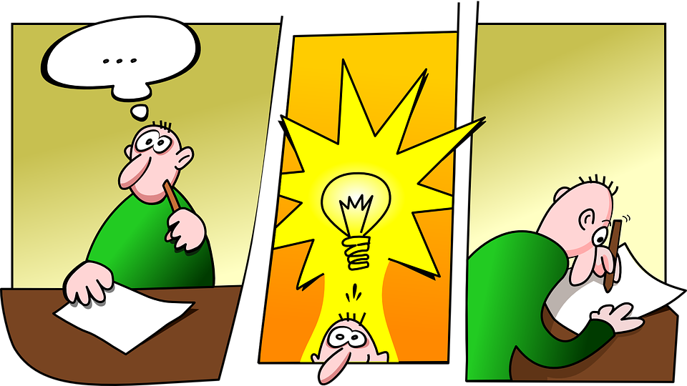
Eine Idee - wie Wir bei MTS - die Umwelt besser schonen?
Deine Idee per Email
An c.gust@mts.com
Betreff: Bereich/Prozesse & Kurzinfo Umweltthema benennen
Beschreibung des Verbesserungspotentials mit Ist-Zustand und - wenn möglich - optimiertem Plan-Zustand.

